Slide 1

國立台北科技大學 電機工程系
數位邏輯實習(DLE04)
組合邏輯：七段解碼器
實習教室：綜合科館 Lab.414
教師: 張陽郎、沐海

Slide 2
索引
A.七段解碼器
  實驗目的
  實驗原理
  設計程序
  模擬驗證
  實驗模擬結果及詳細討論說明
B.實作問題

Slide 3
A.七段解碼器
實驗目的 (1/2)
BCD碼
數字顯示碼
D0
a
b
D1
c
七段解碼器
d
D2
e
f
D3
g
h
七段顯示器
七段顯示器所顯示的數字是0-9，所以驅動的訊號為BCD碼。
七段解碼器可將BCD碼轉成數字顯示碼。
七個輸入接腳分別對應到七段顯示器 a、b、c、d、e、f、g 的七段LED。
七段解碼器主要分為兩部分:四條輸入資料線(D3、D2、D1、D0 )與七條輸出線 (a、b、c、d、e、 f、g) 。

Slide 4
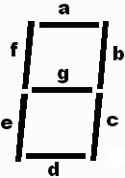
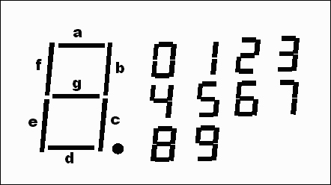
A.七段解碼器
實驗目的 (2/2)
BCD碼
數字顯示碼
D0
a
b
D1
c
七段解碼器
d
D2
e
f
D3
g
h
七段顯示器
七段解碼器可將BCD碼轉成數字顯示碼 0-9 (a、b、c、d、e、f、g)
圖3-35 七段顯示器與顯示數字

Slide 5
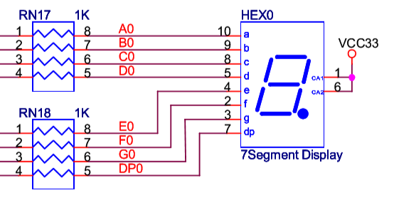
BCD碼
數字顯示碼
D0
a
A.七段解碼器
實驗原理 ( 1/4)
b
D1
c
七段解碼器
d
D2
e
f
D3
g
h
七段顯示器
七段顯示器有兩種：共陽極、共陰極。
共陽型(common-anode) ：就是將7個LED的陽極連接在一起，使用時將共陽端接Vcc。欲使LED點亮，需將”低電位”輸入LED的陰極。
共陰型(common-cathode) ：將7個LED陰極連接在一起，使用時將共陰端接地而將”高電位”輸入LED的陽極。

Slide 6
A.七段解碼器
實驗原理 (2/4)
BCD碼
數字顯示碼
D₃
a
b
D₂
c
七段解碼器
d
D₁
e
f
D₀
g
h
七段顯示器
腳位
  輸入線4條：D₃、D₂、D₁、D₀
  輸出線7條：a、b、c、d、e 、f 、g
共陽布林方程式
a = D₃‛D₂‛D₁‛D₀+D₂D₀‛
b = D₂D₁‛D₀+D₂ D₁D₀‛
c = D₂‛D₁D₀‛
d = D₂D₁‛D₀‛+ D₂D₁D₀+ D₂‛D₁‛D₀
e = D₀+ D₂D₁‛
f = D₃‛D₂‛D₀+ D₁D₀+D₂‛D₁
g = D₃‛D₂‛D₁‛ + D₂ D₁D₀
注意： DE10 –Standard的7段模組採共陽接法

Slide 7
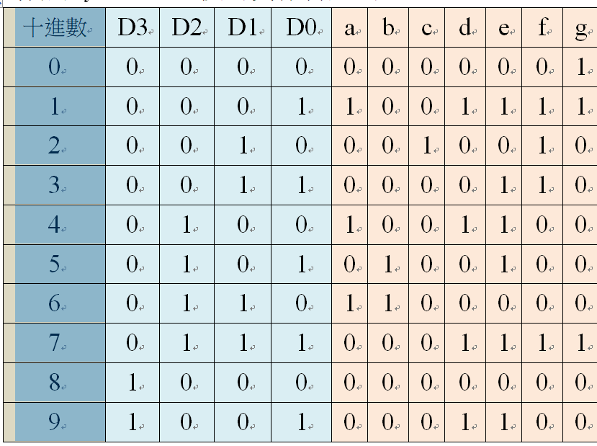
A.七段解碼器
實驗原理 (3/4)
BCD碼
數字顯示碼
D₃
a
b
D₂
c
七段解碼器
d
D₁
e
f
D₀
g
h
七段顯示器
腳位
  輸入線4條：D₃、D₂、D₁、D₀
  輸出線7條：a、b、c、d、e 、f 、g

Slide 8
DE10-Standard的7段顯示器
實驗原理 (4/4)
DE10-Standard有6顆共陽七段顯示器
共陽布林方程式
a = D₃‛D₂‛D₁‛D₀+D₂D₀‛
b = D₂D₁‛D₀+D₂ D₁D₀‛
c = D₂‛D₁D₀‛
d = D₂D₁‛D₀‛+ D₂D₁D₀+ D₂‛D₁‛D₀
e = D₀+ D₂D₁‛
f = D₃‛D₂‛D₀+ D₁D₀+D₂‛D₁
g = D₃‛D₂‛D₁‛ + D₂ D₁D₀

Slide 9

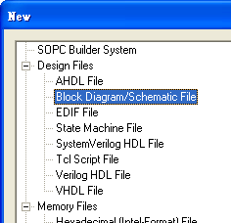
A.七段解碼器
設計程序 (1/9)
(seven.bdf)
選取視窗工具列上或是視窗功能表File →New →Project (Project名稱為seven)。
點選Block Diagram/Schematic File選項，按OK，進入圖形編輯畫面。

Slide 10
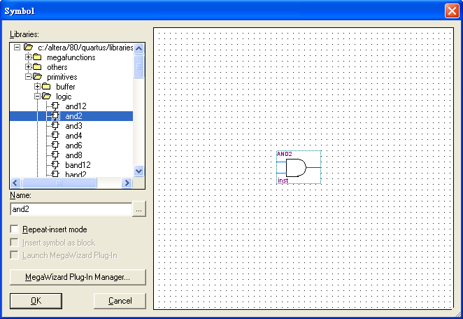
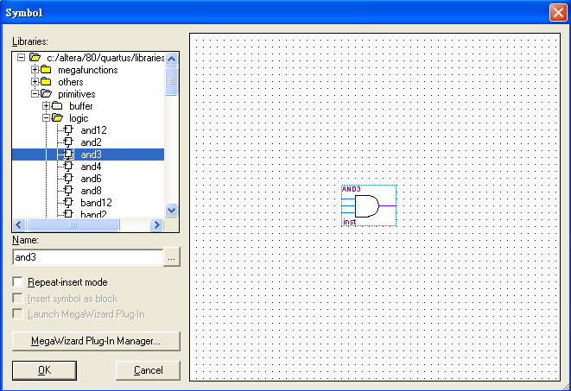
A.七段解碼器
設計程序 (2/9)
若要多輸入的邏輯閘，在輸入元件文字後，輸入想要的數字。如圖所示。

Slide 11
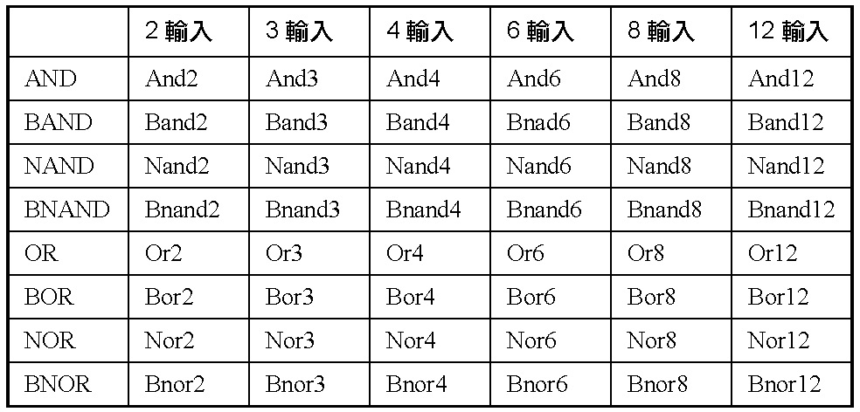
A.七段解碼器
設計程序 (3/9)
輸入基本元件如表所示。
表3-2 基本邏輯函數

Slide 12
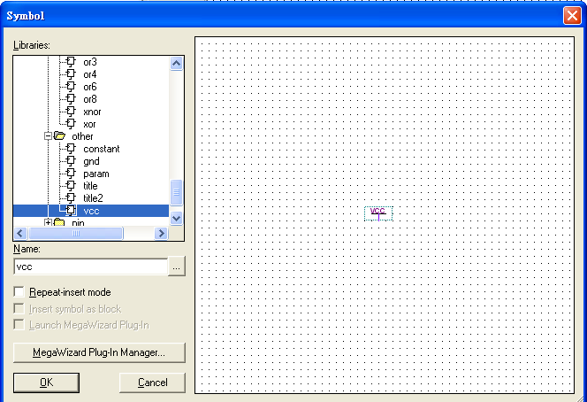
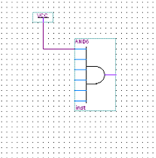
A.七段解碼器
設計程序 (4/9)
若是想用的輸入端數目不在表內，可以使用多輸入的邏輯閘來實作。例如5輸入的AND閘可以利用AND6，並將一隻輸入腳位接到Vcc(表示此輸入端的輸入恆等於1) 。

Slide 13
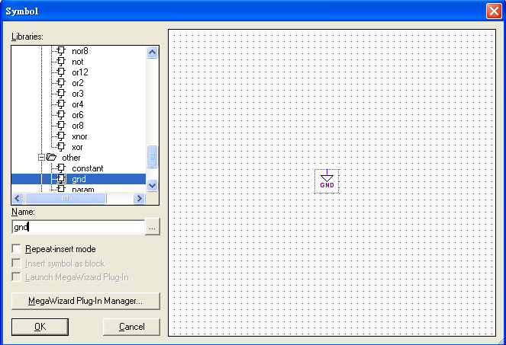
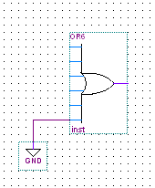
A.七段解碼器
設計程序 (5/9)
若是5輸入的OR閘可以利用OR6，並將其中一隻輸入腳接到GND。

Slide 14
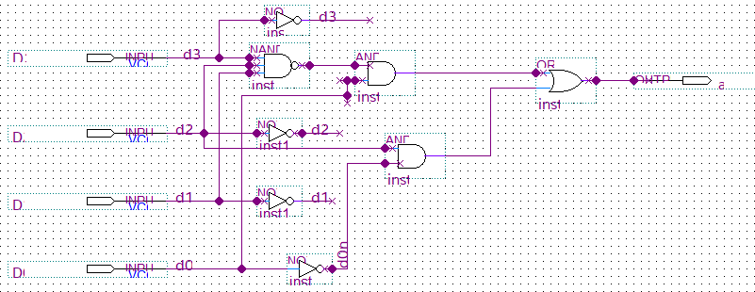
A.七段解碼器
設計程序 (6/9)
以七段解碼器的布林方程式來設計電路
針對各個輸出，一次設計一個電路，4個輸入，D3、D2、D1、D0
將線段的property各自命名為d3p、d2p、d1p、d0p，它們的反相段命名為d3n、d2n、d1n、d0n。

Slide 15
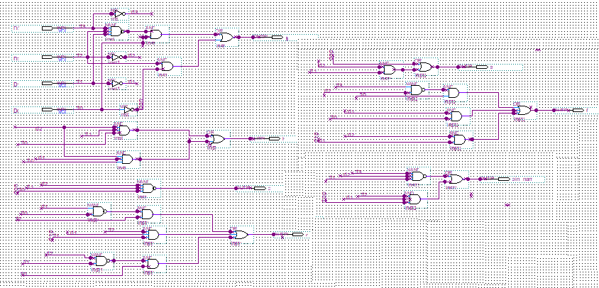
A.七段解碼器
設計程序 (7/9)
以七段解碼器的布林方程式來設計電路
每完成一個 輸出，就執行Analasis&Synthesis

Slide 16
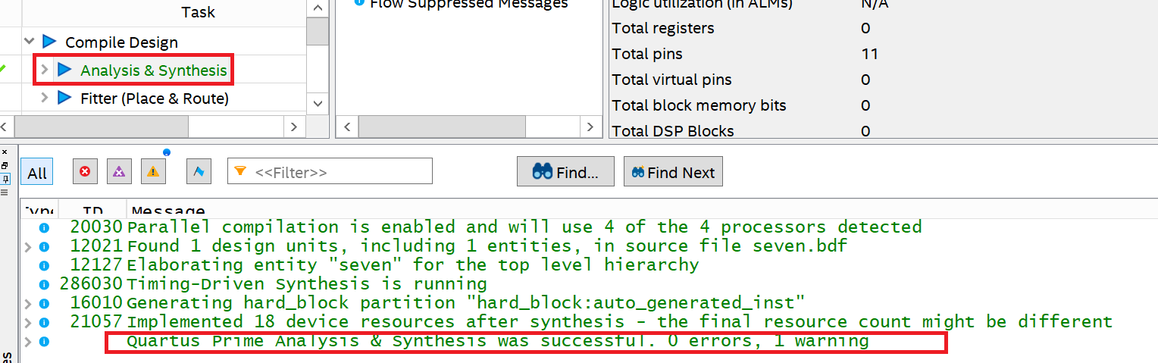
A.七段解碼器
設計程序 (8/9)
在Task視窗中按Analysis &Synthesis

Slide 17
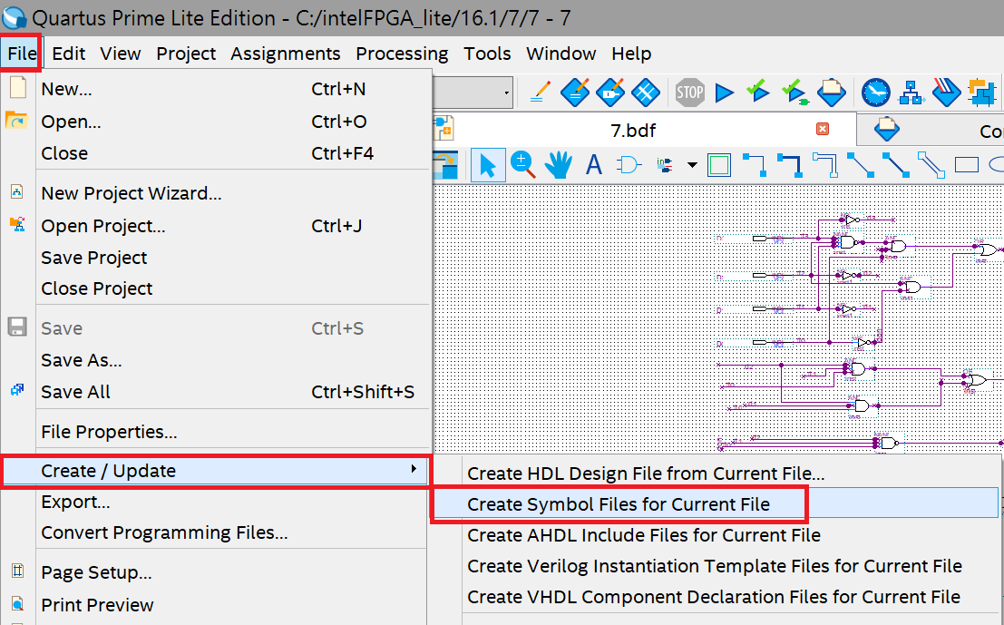
A.七段解碼器
設計程序 (9/9)
需要創造電路符號，要選取視窗功能表 File → Create/Update → Create Symbol Files for Current File，此會產生seven.bsf檔。

Slide 18
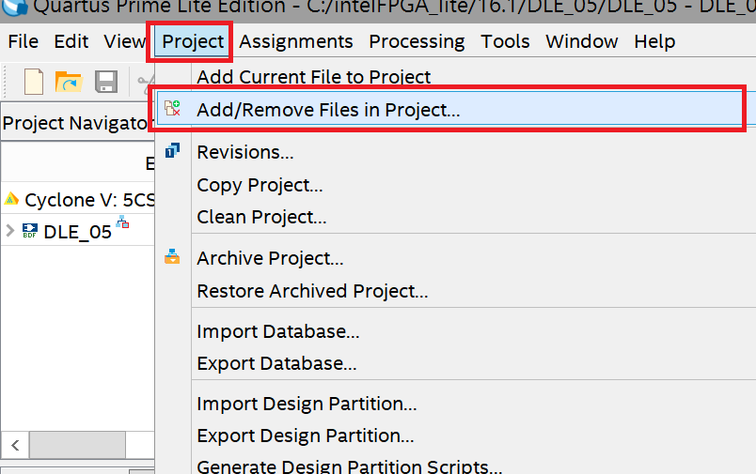
A.七段解碼器
在其它專案插入seven.bsf的另一種方法(1/3)
0-DLE 03 (20230308) 的P19已介紹了一種方法
選取視窗工具列上或是視窗功能表File →New →Project (假定Project名稱為DLE_04) 。
選取視窗功能表 Project → Add/Remove Files in Project，它會讓DLE_04找到seven.bdf。

Slide 19
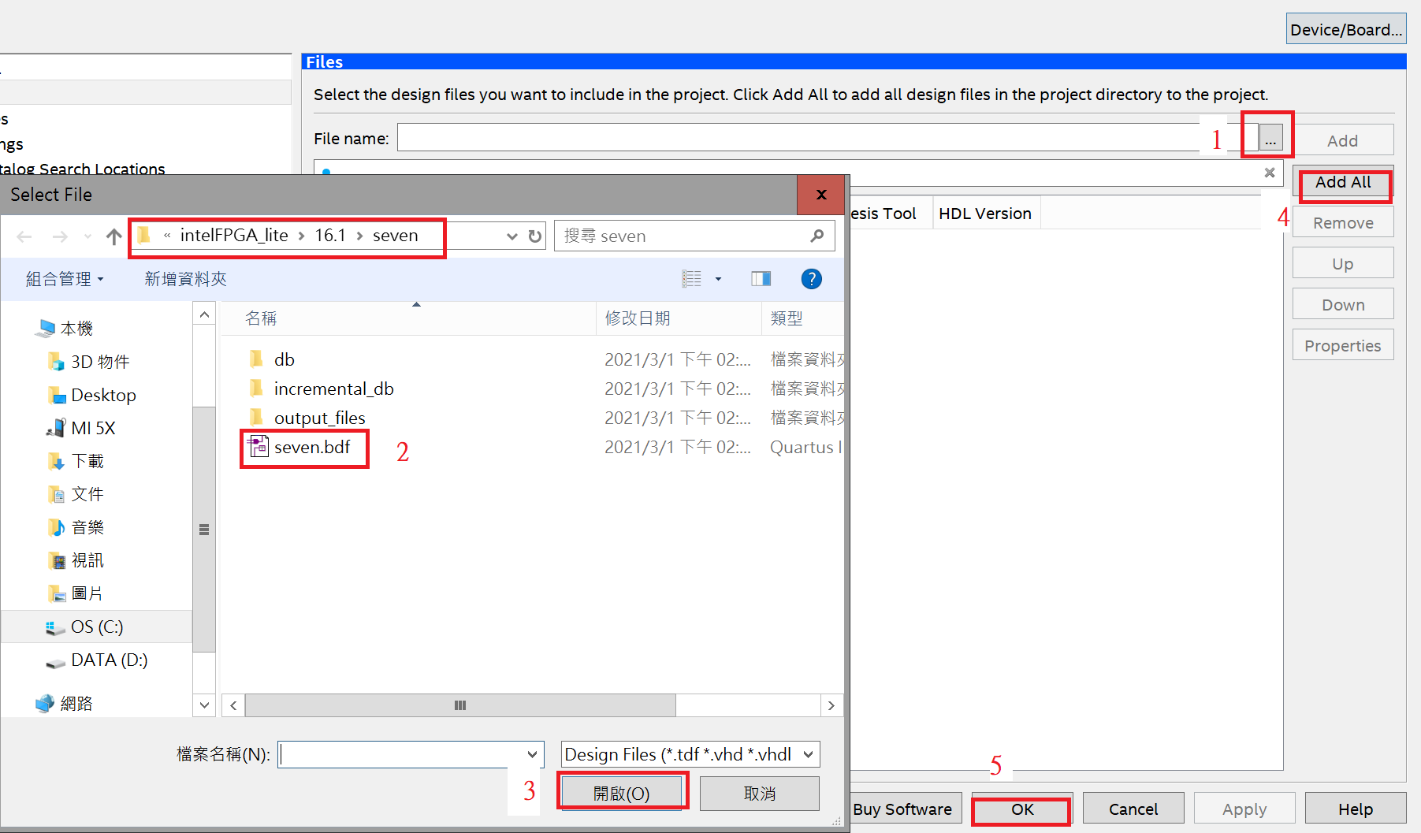
A.七段解碼器
在其它專案插入seven.bsf的另一種方法(2/3)

Slide 20
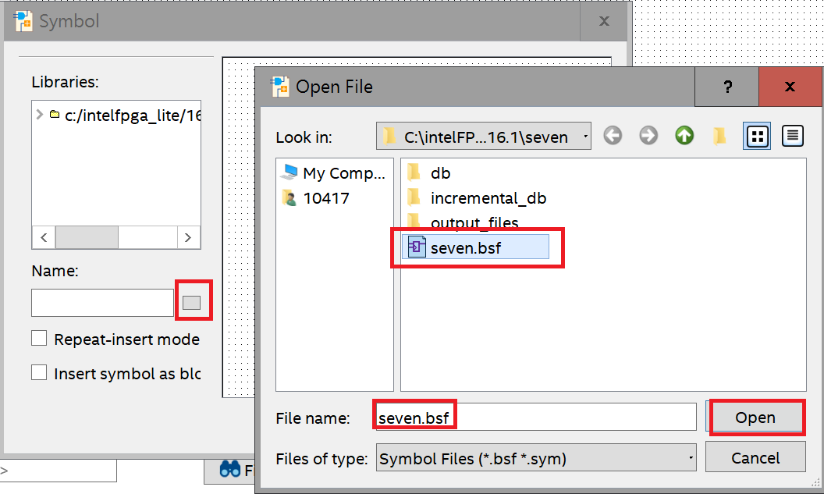
A.七段解碼器
在其它專案插入seven.bsf的另一種方法 (3/3)
必須在新的Block Diagram/Schematic File中以加入元件的方式加入，如圖

Slide 21
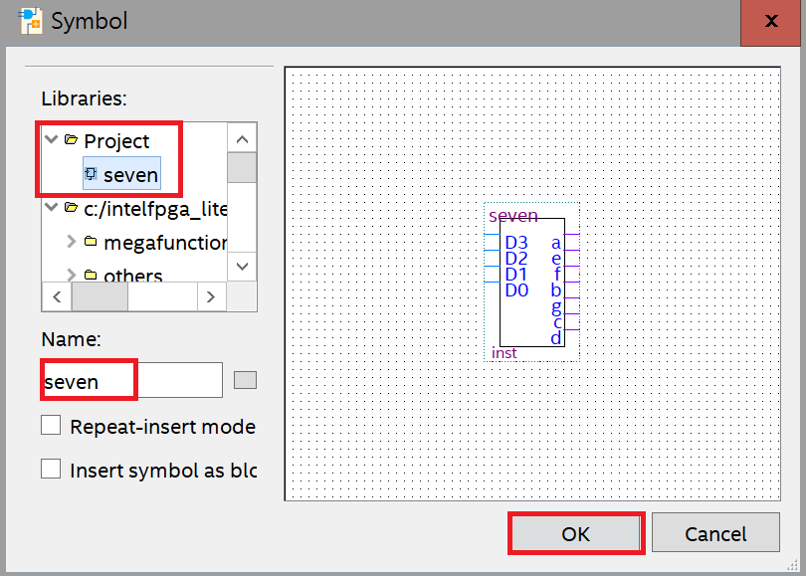
A.七段解碼器
讓B專案找到A專案所創建之元件的另一個方法
直接將A.BDF 和A.BSF兩個檔案複製到B專案所在的資料夾中，這樣B.BDF便可找到A.BSF。

Slide 22
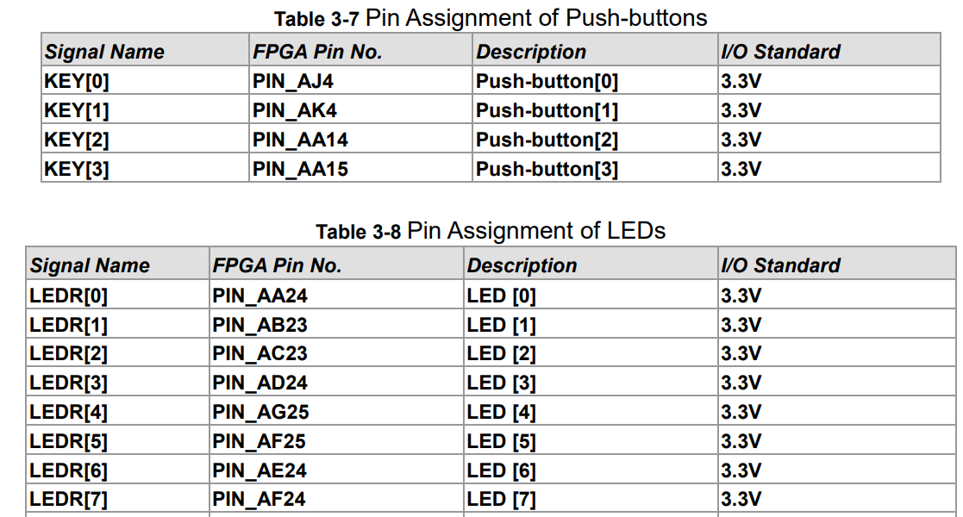
A.七段解碼器
接腳設定
在DE10-Standard_User_manual中，用CTRL-F 搜尋pin assignment，可以找到各I/O的接腳
  例如按鈕和LED的的接腳編號如表3-7和3-8所示

Slide 23
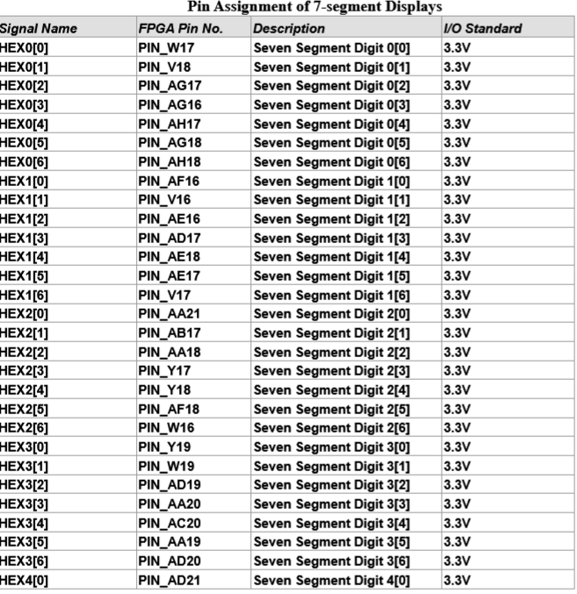
A.七段解碼器
接腳設定

Slide 24
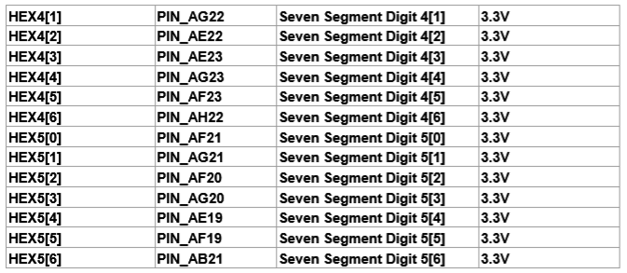
A.七段解碼器
接腳設定

Slide 25
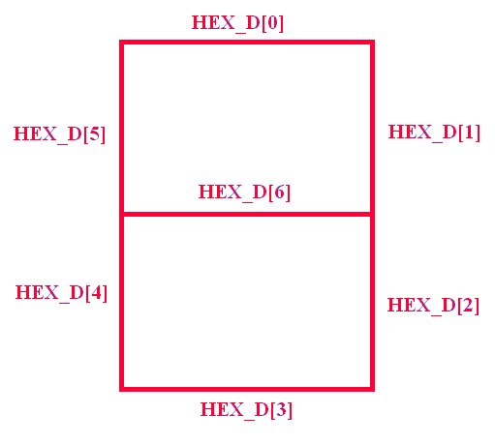
A.七段解碼器
接腳設定

Slide 26
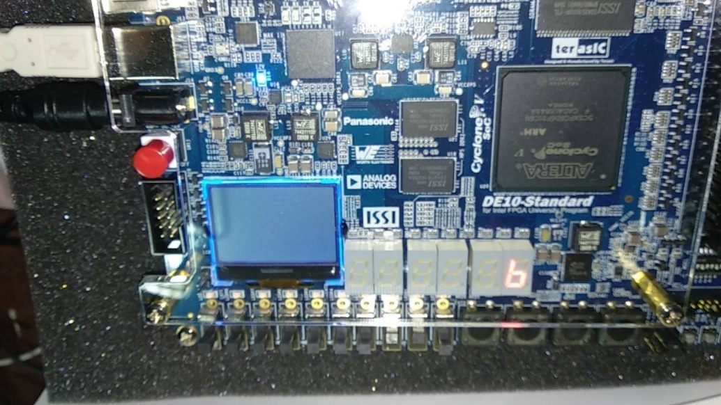
B.作業實作題目(1/3)
基本題:實作seven.gdf
用4個開關控制某顆7段顯示器，使顯示0~9 ，照片或影片需顯示0~9。本次實作需將 seven.bdf存成symbol，以後的實作可能會用到。

Slide 27
B.作業實作題目(2/3)
加分題1 : 擴充七段顯示器字母輸出
重新擴充設計七段解碼器,將原本BCD碼七段顯示器輸出0-9，擴充新增七段顯示器字母輸出(A,b,C, d,E,F)。
  例如A的顯示 ，輸出為a,b,c,e,f,g，b的顯示 ，輸出為c,d,e,f,g
十六進位碼
數字顯示碼
D0
a
b
D1
c
七段解碼器
d
D2
e
f
D3
g
h
七段顯示器

Slide 28
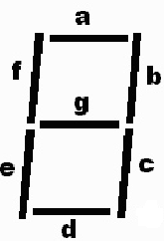
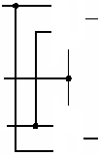
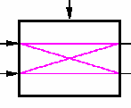
B.作業實作題目(3/3)
加分題2交叉開關+七段解碼器電路
依原來之七段解碼器設計，請加入一個二位元交叉開關，當控制線S=0時，為正常七段顯示輸出；當控制線S=1時，七段顯示輸出為b和e相反。
控制線 S=0
D0
a
a
b
b
D1
c
c
七段解碼器
d
d
D2
e
e
f
f
D3
g
g
h
h
S
b
七段顯示器
控制線 S=1
b
b
b
內有兩個二
對一多工器
e
e
S
交叉開關
(crossbar switch)
e
e
多工器的應用

Slide 29
實習作業報告
每一次每個同學交一份實習作業，繳交期限為下 週五8:00前。
本次實習作業報告以 Power Pointer *.ppt or *.DOC 格式書寫
基本題
實驗目的 實驗原理 設計程序 模擬或燒錄結果及成果詳細討論說明 <-每位同學都要有問題與/或心得
加分題
實驗目的 實驗原理 設計程序 模擬或燒錄結果及成果詳細討論說明 <-每位同學都要有問題與/或心得
上傳檔案名稱為“HW4_??(學號).PDF”

Slide 30
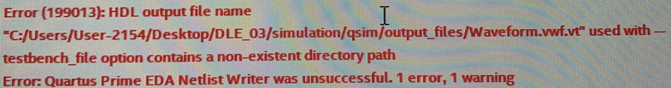
功能模擬補充說明1
若進行功能模擬時出現C:/User/User-2154/Desktop/DLE_03/simulation/qsim/output-files/Waveform.vwf.vt等紅字，可嘗試將波形檔名由DLE_03改為Waveform，再重新進行功能模擬
若仍不行，則將專案從桌面移至C:\intelFPGA_lite\20.1

Slide 31
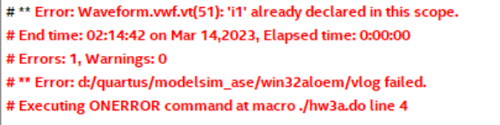
功能模擬補充說明2
若進行功能模擬時出現Waveform.vwf.vt(51):’i1’ already declared in this scope等紅字，可嘗試將接腳i1改名，因為i1是保留字

